Slide 1
语言表达题

Slide 2
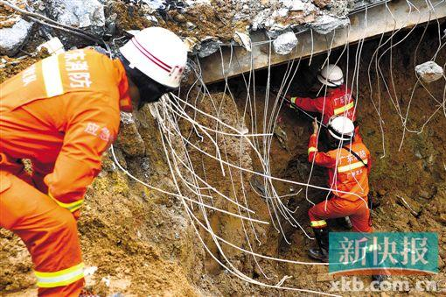
灾害降临,记录一座城市的表情
深圳,面对轰然而至的灾害,连夜未眠。这段日子,肯定会让许多人难忘,难忘的还有这座城市的种种表情。
只要有一丝希望就不放弃,救援人员争分夺秒展开救援。
救援,从白天到深夜都没有停过;奇迹,从昨夜期盼到今日;不放弃!黄金72小时内,深圳绝不会放弃每一个生还的可能。
专业救援队伍与黄金72小时“赛跑”！
敞开家门、提供帮助的路人甲 温存施援
泥沼中的前线记者和医护人员 日夜坚守

Slide 3
自助者天助
——山村盲人女教师刘芳，为贵州国培学员做讲座
被誉为“中国大山里的海伦·凯勒”的贵阳市白云三中盲人女教师刘芳，在贵阳为贵州首批乡村教师传统文化国培学员作题为“用爱倾听”的师德讲座，再次感动无数人。
1997年刘芳被医生确诊为视网膜色素变性患者成为盲人后，克服眼疾，坚守三尺讲台。
逆境、自强、乐观

Slide 4
维权律师，关于生命、法律、良知、责任：
评论：在这个世界上，良知是最高的准则，是不允许用任何借口来无视的。自然法永远高于社会法。
一个不愿反省自己错误的民族，是没有希望的民族；一个文过饰非的国家，是一个不负责任的国家。
法庭以煽动民族仇恨罪、寻衅滋事罪两罪并罚判处浦有期徒刑3年，缓刑3年。浦志强被关押已经一年多，现在判三缓三：言论自由是有边界的，互联网上的言论自由同样如此。

Slide 5
把枪口抬高一厘米的故事！
1989年2月，东德士兵亨里奇举枪射杀了正在翻越柏林墙想逃往西德的青年
格夫洛伊。柏林墙被推翻，东西德回归统一后，亨里奇遭到格夫洛伊家人的
起诉，被要求追究亨里奇的法律责任。在法庭上，亨里奇的辩护律师称，亨
里奇是在执行命令，作为一名军人，执行命令是天职，他别无选择。可是，
法官西奥多·赛德尔义正词严地反驳道，作为军人，不执行上级命令是有罪
的，这一点无可置疑。但在这里，我想提醒大家注意的是，请不要忽视这样
一个细节：作为一名军人，打不准是无罪的。作为一个心智健全的人，当你
发现有人翻墙越境时，此时此刻，你在举枪瞄准射击时，有把枪口抬高一厘
米的权利，这是你应主动承担的良心和义务！
最终，法庭以士兵亨里奇蓄意射杀格夫洛伊的罪名，判处他有期徒刑三年半，
且不予假释。 ——第一个故事

Slide 6
第二个故事：
十八个世纪，德国皇帝威廉一世曾在波茨坦建立了一座行宫。一次，他住进了行宫，登高远眺波茨坦市的全景，但他的视线却被一座磨坊挡住了。皇帝大为扫兴。这座磨坊“有碍观瞻”。他派人与磨坊主去协商，打算买下这座磨坊，以便拆除。不想，磨坊主坚决不卖，理由很简单：这是我祖上世代留下来的，不能败在我手里，无论多少钱都不卖！皇帝大怒，派出卫队，强行将磨房拆了。
倔犟的磨坊主向法院提起了诉讼。让人惊讶的是，法院居然判皇帝败诉。并判决皇帝在原地按原貌重建这座磨坊，并赔偿磨坊主的经济损失。皇帝服从地执行了法院的判决，重建了这座磨坊。
数十年后，威廉一世与磨坊主都相继去世。磨坊主的儿子因经营不善而濒临破产。他写信给当时的皇帝威廉二世，自愿将磨坊出卖给他。威廉二世接到这封信后，感慨万千。

Slide 7
他认为磨坊之事关系到国家的司法独立和审判公正的形象。
它是一座丰碑，成为德国司法独立和裁判公正的象征，应当永远保留。便亲笔回信，劝其保留这座磨坊，以传子孙。并赠给了他6000马克，以偿还其所欠债务。小磨坊主收到回信后，十分感动。决定不再出售这座磨坊，以铭记这段往事。
正如十八世纪中叶英国首相威廉·皮特所说：“即使是最穷的人，在他的小屋里也敢于对抗国王的权威。屋子可能很破旧，屋顶可能摇摇欲坠；但风能进，雨能进，国王不能进，他的千军万马也不敢跨过这间破房子的门槛。
评论：人最自由、自主、安全和独立的时候是在被称为家的房子里，如果连这一栖身之地都不是自己所有的，人到哪里去寻求和确保自己的独立自主安全和幸福了？财政权是其它权利的基础和保障，也是人类自由和尊严的根基。财政权使个人权利具体化，从而在根本上限制了政府对个人权利的侵犯。

Slide 8
16.在下面一段文字横线处补写恰当的语句，使整段文字语意完整连贯，内容贴切，逻辑严密。每处不超过15个字。（5分）
有一种曾经很流行的说法，认为病毒是在细胞之前出现的。 ① 。
一种更可信的说法是，病毒是在很久以前从它们的细胞中逃出来的基因
物质。随着时间的推移， ② ，能
自我复制，在细胞中寄生，成了病毒。对它们的宿主细胞越适应的病毒，
危害性越小。这就是病毒进化的形式。 ③ ，
但那些进化得不完美的病毒引起的危害和痛苦是巨大的。
①现在看来这种说法不太准确
②这些基因提高了独立的能力
③进化完美的病毒对生命体没有危害

Slide 9
大约公元前4000年，尼泊尔人发明了自己的“楔形文字”。这些文字＿
＿＿①＿＿＿ ，少许几笔即可完成。泥版是尼泊尔
人最主要的书写材料，除此之外，＿＿＿＿②＿＿＿ 。
但是，木板文书不易保存，所以现在＿＿＿③＿＿ ＿ ，
即便有些存留下来，也是破损严重；坚固的石料在当地又极为稀少，几
乎成为神庙或皇室专用。相比之下，泥版成了最好的选择。
①写法简单
②木板和石料也曾充当过书写材料
③它们基本都已消踪灭迹/留存下来的极少

Slide 10
17．“三字经”是中国人喜闻乐见的传统文学形式，如《弟子规》中
“亲所好，力为具。亲所恶，谨为去。身有伤，贻亲忧。德有伤，贻亲
羞。”如《惠州信访三字经》中“断争议，平纠纷。依法律，按规程。
能虚心，乐倾听。用真心，换真情。防源头，畅渠道。百姓事，无有小。
善解释，善疏导。和气多，怨气少。”三字一句，内容准确，简洁连贯，
朗朗上口，易于传播。请根据自己的心得体会编一则《语文学习三字
经》。每句三字，八句以上，不超过50字（包括标点）。（5分）
要求：内容合理明确3分+顺序连贯1分+押韵1分
方法：对象+依据+做法+结果
学语文，要耐劳。字词句，要记好。勤积累，基础劳。多看书，多思考。写和背，很重要。勤则熟，熟则巧。修身性，文化高。

Slide 11
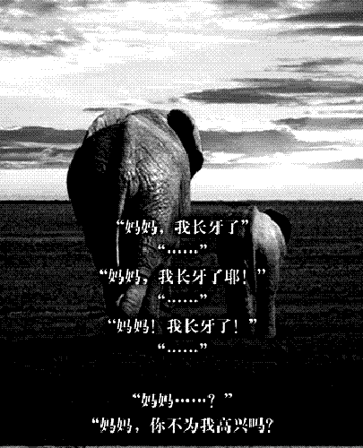
①购买就等于杀我，对象牙制品说“不”！
请看以下图文材料，根据要求答题。
由于人类不必要的装饰需要，全球象牙贸易恣意蔓延，100多万只大象因此失去了生命。
（1）根据所提供的材料，设计一句放在画面上方的广告宣传语，形成一则完整的公益广告。要求：鲜明地表达广告主旨，有号召力；不超过15字。
（2）从这则公益广告的图文特点出发，简要评价它的创意。（3分）
①人格化的表现方式使整个公益广告打动人心，小象的话以孩子的口吻说出，不仅能引起人们的同情，还能促使人类反思自己的行为。

Slide 12
①象牙饰品，装饰了你们的美丽，消殒了我们的生命。
②没有买卖，就没有杀害！ 【合理运用修辞】
（2）从这则公益广告的图文特点出发，简要评价它的创意。（3分）
①【文】人格化的表现方式使整个公益广告打动人心，小象的话以孩子的口吻说出，不仅能引起人们的同情，还能促使人类反思自己的行为。②【图】构图简洁，图片与文字搭配巧妙，能激发人们的联想——它们的未来将通向何方？

Slide 13
日前，上海市委研究室联合华东政法大学团委，针对上海青年的法治观
念状况进行了一些调查，以下是其中一项调查情况。请根据调查情况写
出调查结论。
【方法点拨】
第一步：观察现象，发现共性
第二步：如何找共性——分析核心事件——透过现象看本质
（思想、精神层面——关心什么，想什么）
受访对象 | 青年白领 | 青年蓝领 | 青年学生
最关注的法律 | 婚姻家庭法 | 劳动者权益保护法 | 消费者权益保护法
上海青年最关注的（1分）是与自身利益（1分）密切相关（1分）的法律。（意思对即可）

Slide 14
安徽某中学对该校600名学生采用问卷调查的方式，就 “出彩中国人”
和“中国好声音”两大电视节目的收视情况进行调查，统计结果如下：
（1）请用一句话概括统计结果。
（2）以上统计结果说明了什么问题？
调查内容 | 出彩中国人 |  |  | 中国好声音
 | 喜欢 | 不太关注 |  | 喜欢 | 不太关注
原因 | 很感人，很 励志 | 与自己关系不大 |  | 能表现个 性 | 品位不高
收视人数 | 182 | 418 |  | 490 | 110
比例 | 30.3% | 69.7% |  | 81.7% | 18.3%

Slide 15
（1）请用一句话概括统计结果。
（2）以上统计结果说明了什么问题？
参答：
（1）更多的学生喜欢“中国好声音”。 （2分。意思对，即可得分）
（2）反映了青少年渴望张扬个性的特点。 （3分，意思对，即可得分）

Slide 16
两批次蛋 分别检出 环丙沙星防腐剂
湖北荆江蛋业有限公司生产的荆江牌土鸡蛋 检出环丙沙星
宜春市温汤佬食品有限责任公司生产的温汤佬牌温汤佬咸鸭蛋 检出山梨酸
帮忙刷单赚100元佣金 近百大学生被骗80多万
受害：小郑是金华一所高校的学生，这两天，她吃不下睡不着，因为欠了分期付款公司好几千块钱，不知道该怎么办。更夸张的是，全校有至少90人都和她有一样的遭遇，欠下的钱款总额超过80万元。
事件还原：你帮我刷一部手机，我给你100元佣金
事件发展：校保卫处正在统计受骗人数，至少90位学生被骗80多万元
维权进展：如果是故意失联，涉嫌构成诈骗罪

Slide 17
这是“暖新闻”：
1.加强网络舆情管理工作：
增强社会责任感，规范个人网络行为。舆情的传播往往带有消极的色彩，需要正确的引导。该局强调国税工作人员应当从自身做起，进一步增强政治意识、大局意识、责任意识和忧患意识，始终把国家和公众利益放在首位，营造和谐健康的网络环境。
2.又是一年平安夜：
郑州公交加密班次 ；平安夜狂欢后，在贵阳可乘坐这些公交车回家
3.银川公交人拾金不昧 好人好事蔚然成风

Slide 18
11.在下面一段文字横线处补写恰当的语句，使整段文字语意完整连贯，
内容贴切，每处 不超过 15 个字。（6 分）
文艺复兴是一个文化奇迹，在那些年代， ① ，
还有我们伟大的伽利略等物理学家，还有弗兰西斯·培根等哲学家。伽利
略开创了实验验证真理的先河，而培根子则是宣扬这一科学研究方法的
第一人。他提出了唯物主义经验论 的原则，认为知识和观念起源于感性
世界，感觉经验是一切知识的源泉。主张以实验和观察材料为基础，经
过分析、比较、选择、排除，最后得出正确的结论。 ② ，
因为他就像中国春秋战国时代的诸子百家一样， 创立一派学说并广收信
徒。培根曾经说过：“知识就是力量。”于是， ③ ，
人们就不断用实验物理的方法去探究新的知识。
①诞生的不只是但丁等文艺大家
②之所以称呼培根为“子”
③为了寻求力量并汲取力量

Slide 19
【思路点拨】做题时要注意：
①综观文段，把握中心。②弄清陈述对象。③留心文段形式：体裁、感情基调、关联词的对应使用以及主要句子的句式特点等。④斟酌文段内在逻辑：是否前后照应，意思是否连贯顺畅。

Slide 20
轻松一下，换一换思维吧！
1.下列选段中是侄儿写给叔叔的信中，不得体的地方是（ ）
今日得老叔（甲）之信，喜极。此信之前，获叔所赠《梦学真诠》一
书，收到后已惠存（乙），暇日一定研读。如有所得，当以奉闻（丙）。
叔近读何书？亦乞见示（丁）。
A.甲 B.乙 C.丙 D.丁
2.下列诗句与“疏松影落空坛静”对仗工整的一项是(3 分)（ ）
A. 曲径通幽芳草香 B. 细草香闲小洞幽
C. 锦屏春短碧纱暗 D. 晚凉天净月华开

Slide 21
14在下面一段文字横线处补写恰当的语句，使整段文字语意完整连贯，内
容贴切，逻辑严密。每处不超过12个字。（6分）（2013唐山摸底）
从新课改的视角看，教师不应再是单纯的知识传授者， ① ，
他将“游客”引入佳境，自由观赏、探究奥秘，但当“游客”对巍然高耸
的建筑群茫然不解或不识鸟兽草木之名时，他不会置身事外，② ，
② ，令人如沐春风，有时还要象仙人指
路，在“游客”的思路出现滞涩凝绝时轻灵而高妙地一“点”，即收到
“ ③ （诗句） ”的奇效 。
①教师更应像一个导游
②而是适时出面做精彩解说
③柳暗花明又一村

Slide 22
9. 中国人的吃喝绝对是一种文化，今天我们就来对此进行一番文化自省。
作为个人，我就不大能节制吃喝：因为当过知青，有过饥渴难耐的体验，
所以只要有机会就期盼“好好撮一顿”。① ：
有人振振有词地找到“文化根据”，说是凡农耕、游牧民族的后代都遗
传着一种“饥渴因子”，一旦② ，
就容易放开肚量胡吃海喝。作为民族，我们也不大注意节制吃喝：侵吞
公款要判刑，公款吃喝却很容易被宽容，于是，山珍海味满桌，多高级
的红酒皆能一饮而尽，直让外宾目瞪口呆。舌尖上的浪费，不可小看。
无论个人、群体或民族，若想匡民风，清世风③ 。
①作为群体，我们也不大能节制吃喝
②吃喝不受约束
③不妨从狠刹吃喝风做起/必须节制吃喝

Slide 23
3.下面表述不得体的一项是 【乐一乐吧！】
A．地震无情，人间有爱。地震震不垮我们的信心，它只会让我们更加众志成城。让我们一起努力，一起为尼泊尔人民祈福！（“尼泊尔地震”网络留言）
B．本人于 5 月 4 日下午在校篮球场拾到一个黑色皮包， 里面有一张餐卡和五百元现金， 望失主尽快与高三 X 班李 XX 联系。（招领启事正文）
C．婺宿腾辉百龄半度，天星焕彩五福骈臻。（寿联）
D．看《环球时报》，把地球抱回家。（《环球时报》广告语）

Slide 24
某刊记者就“语言文字与中华经典诵读”采访了国家语委有关专家。下面是报道节选，请补写出其中的空缺部分。要求：符合情境，简明得体，正确使用标点符号。（6分）
记者：请您介绍一下 ① 。
专家：语言文字工作的目标就是要推广全国通用的普通话和推行规范的汉字，实现每个人都能用普通话顺畅地交流。在新的背景下，现在我们需要关注的是如何推广和如何更有效推广的问题，这是我们现在面临的最主要的任务。
记者： ② 。
专家：开展经典诵读活动的主要目的是通过诵读中华优秀经典诗文，让国民在诵读中亲近中国文化，在亲近中热爱中华文明，在热爱中创新传统思想，在创新中弘扬民族精神。
记者：媒体上经常有声音批评国民语文能力下降，请问③ 。
专家：诵读经典对语文能力的提升有着显著作用，多读一点经典诗文对我们精神修养、行为修养的提升有着重要作用。
①语言文字工作的目标和主要任务
②请问开展经典诵读活动的目的是什么？
③开展诵读经典活动有什么重要作用？

Slide 25
2014年3月11日，美国著名历史学家史景迁先生接受了《人物》杂志记者的采访，以下是相关文字片段，请你根据交谈的内容，在文中画横线处填上适当的语句。要求：符合情境，简明得体，每问不得超过20字。（6分）
记：（1） 。
史：和以往相比，这次中国之行，学生的热情尤其高涨，他们好奇的不仅仅是中国历史，还有讲述中国历史的方式。
记：你对中国哪个时期的历史最感兴趣？
史：我对中国明清时期的历史尤其是十七世纪七八十年代和十八世纪的历史最感兴趣。
记：（2） 。
史：还原历史的真相是研究历史时的一个大难题。
记：你的历史研究着力关注的是什么？
史：我认为关注个人是考察历史的很好的方式。
记：你用“史景迁”作为你的中文名字，有什么特别含义吗？
史：（3） 。
①你这次来中国讲学，发现学生有怎样的变化/感觉学生怎么样？
②你研究历史时遇到的最大困难（问题、障碍）是什么？
③在史学研究上，我景仰司马迁。

Slide 26
前人有诗说：国家不幸诗家幸，赋到沧桑句便工。此语当然有理，不过，
在过去的时代里，不仅是国家不幸， ① ，
才能写出血泪交迸与苍生息息相通的诗文。如果屈原得意于庙堂之上，
李白沦为供奉之臣，杜甫也居画屋高楼， ② ，
如同夜空最灿烂的星辰宣告缺席。柳宗元在政治上失败，生活也坎坷困
顿，但让他的政敌所始料不及的是，他们把他抛向了生活的底层，可是
陷阱与荆棘造就的，却是中唐第一流的哲学家、思想家、散文家和诗人。
在“永贞革新”中，柳宗元是败军之将；但在精神领域③ ，
特别是中国的诗歌史与散文史上，他都拥有黄金铸就的一章。
①而且诗人自己也有不幸
②那中国诗坛定将黯然失色
③他却是可以高视阔步的王者/人生的大赢家/最终的胜利者

Slide 27
【思路点拨】做题时要注意：
①综观文段，把握中心。②弄清陈述对象。③留心文段形式：体裁、感情基调、关联词的对应使用以及主要句子的句式特点等。④斟酌文段内在逻辑：是否前后照应，意思是否连贯顺畅。

Slide 28
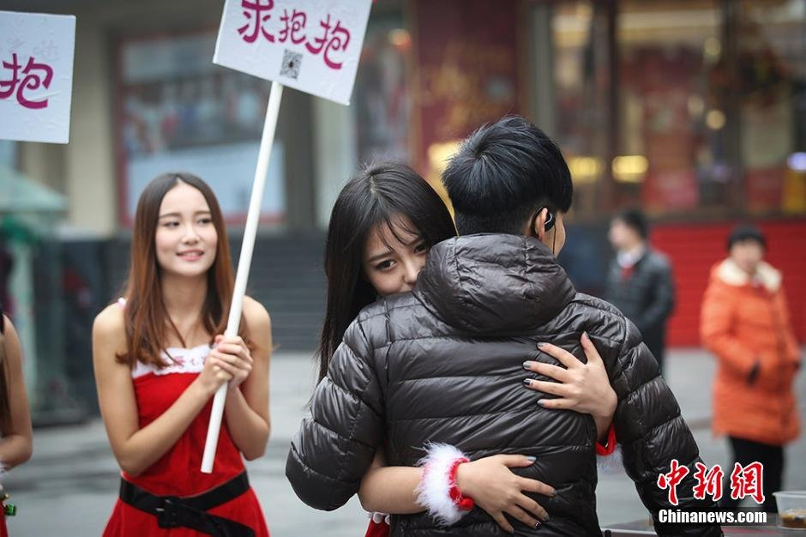
南京美女街头美丽“冻”人 寻求与路人拥抱

Slide 29
郭德纲安慰岳云鹏 被人骂说明红了
12月21日晚，相声演员岳云鹏通过微博晒和师傅郭德纲合影，并写道：“最近各种事情困扰我，今天找我师父来了，师父问我为什么别扭？我说最近有网友骂我，我不知道怎么调整心态和状态，师父问我有多少条骂你的？我说有几万条。师父说他不满意，等几十万条的时候再找他吧。我糊涂了，我应该怎么办？”
随后，郭德纲转发徒弟微博，并安慰道：“作艺的不挨骂就没有道理了。褒贬是买主，喝彩是闲人。好多人骂你也不是真骂，就是骂着玩儿而已。不同的人站在不同的位置对你有不同的看法。人参果再金贵，猪八戒嚼着也跟萝卜似的。看着岳云鹏和烧饼被人骂，我很欣慰，说明红了。”

Slide 30
男子欲过户房屋，被要求给祖父开“死亡证明”。
山东济南市民卢先生近日想将已故双亲的房子过户到自己名下，被告知要开各种证明。其中祖父的殡葬证明着实让他为难，据了解，卢先生的祖父在1912年去世，距今已有103年了。
近些年，各种“奇葩证明”屡见不鲜，比如出境要求证明夫妻是夫妻、领取社保金的时候证明我还活着、拆迁的时候证明我爸是我爸等，仿佛一个个政府讲给群众的“冷笑话”，逗的大家乐不可支，可是对于当事人来说，在办理事情的时候面对这些“冷笑话”，只能自己去品味那份焦急和无奈。说到底，“奇葩证明”荒唐的背后隐藏的是相关责任部门的不作为和推卸责任。
雾霾、雾霾、雾霾！南京出现枚红色雾霾，网友调侃“出新款了”。

Slide 31
其实，在这个地球上，人们俗话说的正能量，在任何地方的意思，都差不多，无非是那些阳光、温暖、暖人心的事。世界上任何国家，无论任何政治制度，人有何种肤色，爱都是一样的内涵。没有爱，就没有正能量。把正能量政治化，把一个为了追求政治正确而不惜乱说的网络写手捧成正能量的标板，虽然能蛊惑一些完全没有常识的愚民，但最终的效果，却是得不偿失。毕竟，舆论不是最底层的愚民能够主导的，他们容易轻信，也容易改变，从来，历史都不是他们推动的。？？？
《“环卫工人跪地除冰”视频引爆网络》追踪报道，乌鲁木齐“神秘暖男”，送环卫工百余只保温杯。
《看哭了！乌鲁木齐大雪过后，你以为雪停就结束了，其实只是开始》的视频走红，画面里一名身穿蓝色环卫服的女环卫工在跪地除冰，引起不少市民关注，微信朋友圈里铺天盖地的转发，疆内外各大门户网站都进行了转载。还有一名“神秘人”为保洁员送上了百余只保温杯。

Slide 32
广州“破烂王”尚丙辉，成立工作室一年帮助过百人。
本月20日，为27位有杰出贡献的志愿者颁奖，并为8名孤独老人、孤儿举办了庆生会。
尚丙辉，安徽临泉县人。由于家贫且兄弟姐妹众多，1999年，作为家中老大的尚丙辉南下广州打工，2002年起做起收购废品的生意。虽然他十几年间一直和垃圾打交道，却被人称作“最美破烂王”。多年来，尚丙辉利用自己开的废品回收站，收留、扶助了不少流浪者……2014年底，以他命名的“尚丙辉关爱外来人员工作室”正式挂牌，许多流浪者在这里找到了家的温暖。
《神秘好人街头雇人免费派发馒头》：东莞“神秘人”街头发馒头，2年来风雨无阻。主要送给老弱病残流浪者，风雨无阻坚持行善两年多。

Slide 33
5.在下面一段文字横线处补写恰当的语句，使整段文字语意完整连贯，内容贴切，逻辑严密。每处不超过25个字。（6 分）
土壤的发生起始于母岩的风化过程，坚硬的裸露母岩在日积月累的风化
作用下形成成土母质。接下来，这些成土母质在微生物和低等植物的作
用下逐渐演变为原始的土壤，然后再经过草本植物和木本植物的熟化最
终产生肥力，形成成熟土壤， ① 。成土过程必须要在生物
因素参与下才能发生，因此， ② ，而且成土过程一经发生，
便一定与风化过程同时进行，两个过程是无法分离的。所以土壤的形成
和发育过程，可以看作是以母质为基础， ③ 。
（山西省2015届高三年级第二次诊断考试语文试卷）
①这个过程称为成土过程
②它只能发生在地球上出现生命之后
③与各个自然要素不断进行物质和能量交换的过程

Slide 34
（2013新课标I卷）在下面一段文字横线出补写恰当的语句，使整段文字
语意完整连贯，内容贴切，逻辑严密。每处不超过12个字
水是植物主要的组成成分，植物体的含水量一般为60%－80%，有的甚至
可达90%以上。 ① ，土壤中的矿物质、
氧、二氧化碳等都必须先溶于水后， ② 。水还
能维持细胞和组织的紧张度，以利于各种代谢的正常进行。水是光合作
用制造有机物的原料，它还作为反应物参与植物体内很多生物化学过程。
因此， ③ 。

Slide 35
素胚勾勒出青花笔锋浓转淡 瓶身描绘的牡丹一如你初妆
冉冉檀香透过窗心事我了然 宣纸上走笔至此搁一半
釉色渲染仕女图韵味被私藏 而你嫣然的一笑如含苞开放
你的美一缕飘散 去到我去不了的地方 天青色等烟雨而我在等你
炊烟袅袅升起隔江千万里 在瓶底书刻隶仿前朝的飘逸
就当我为遇见你伏笔 天青色等烟雨而我在等你 月色被打捞起晕开了结局
如传世的青花瓷自顾自美丽 你眼带笑意
色白花青的锦鲤跃然于碗底 临摹宋体落款时却惦记着你 你隐藏在窑烧里
千年的秘密 极细腻犹如绣花针落地 帘外芭蕉惹骤雨门环惹铜绿 而我路过
那江南小镇惹了你 在泼墨山水画里 你从墨色深处被隐去 天青色等烟雨而
我在等你 炊烟袅袅升起隔江千万里 在瓶底书刻隶仿前朝的飘逸 就当我为
遇见你伏笔 天青色等烟雨而我在等你 月色被打捞起晕开了结局 如传世的
青花瓷自顾自美丽 你眼带笑意

Slide 36
喜欢的原因有三点：一、喜欢其中的意境；二、恰如其分的中国元素；三、音乐与浪漫的完美融合。
“天青色等烟雨而我在等你，炊烟袅袅升起隔江千万里……”优美的中国传统诗词的风格，配乐中浓郁的中国风的味道，同时又采用新的编曲、新的唱法。传统与现代的结合使《青花瓷》在不同年龄的人群中广为传唱。上述材料启示我们
A．既要增强民族文化的认同感，又要直面外来文化
B．既要让中华文化走向世界，又要使世界文化进入中国
C．既要继承和发扬传统文化，又要在实践中不断创新
D．既要汲取传统文化的精华，又要剔除传统文化的糟粕

